Slide 1
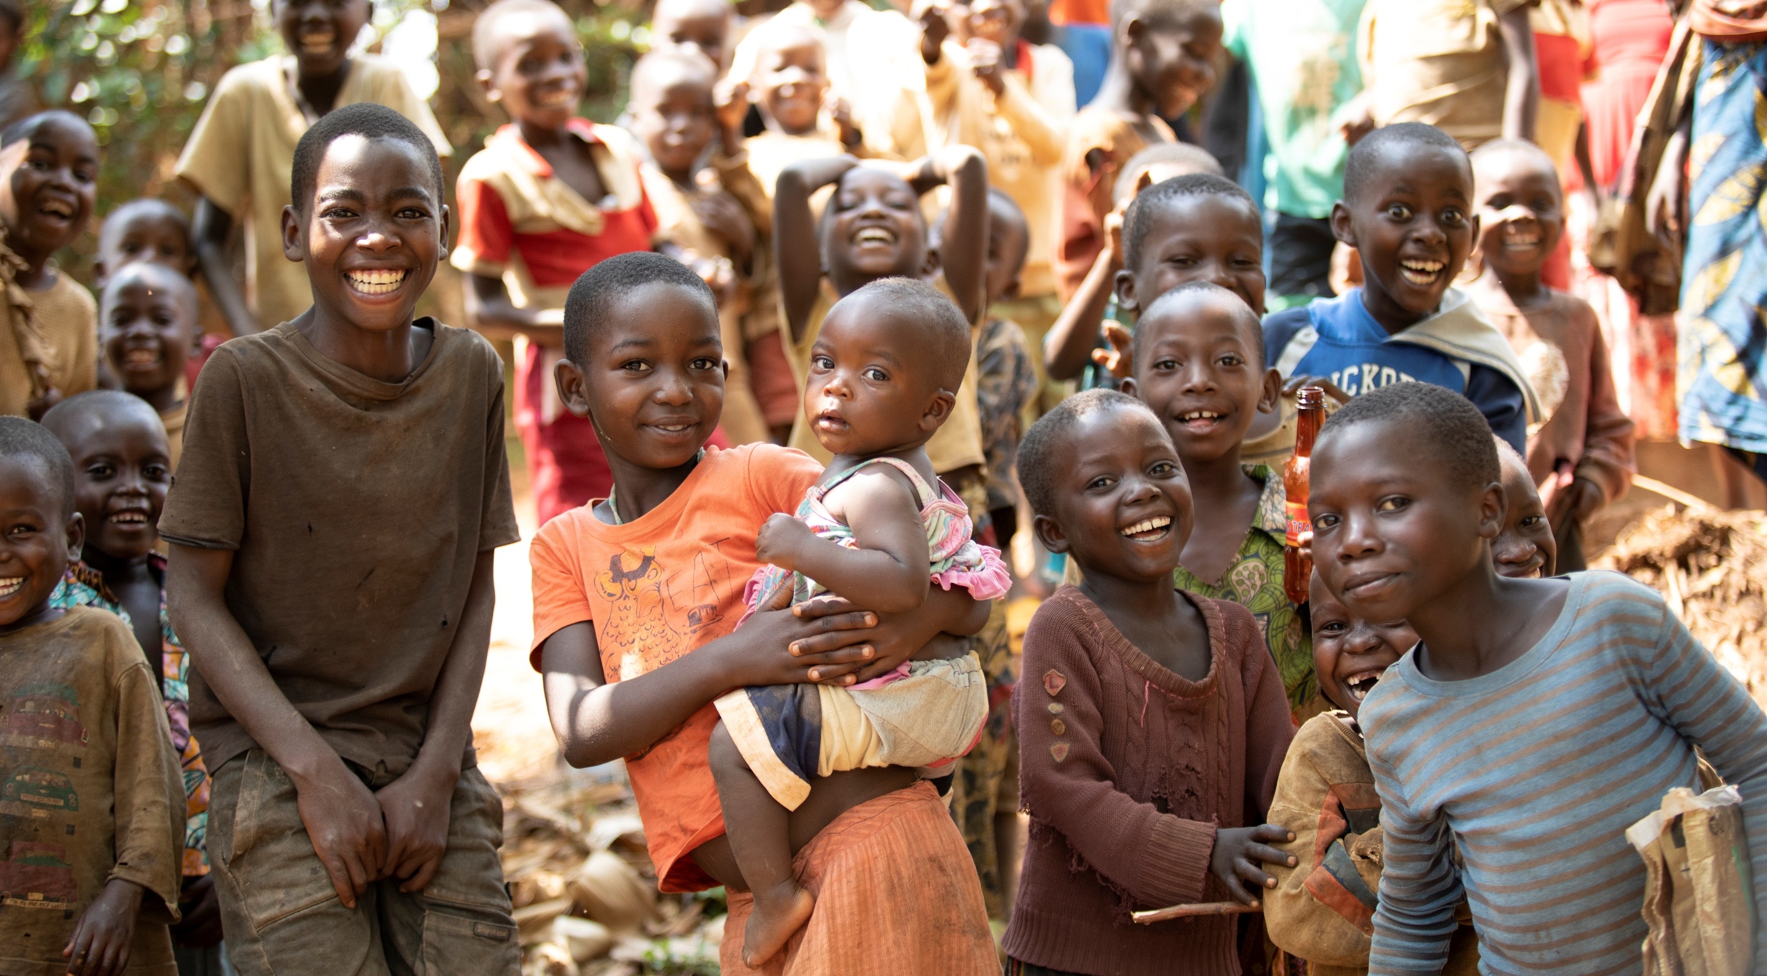

Collecte dorpsprogramma’s Red een Kind

Slide 2
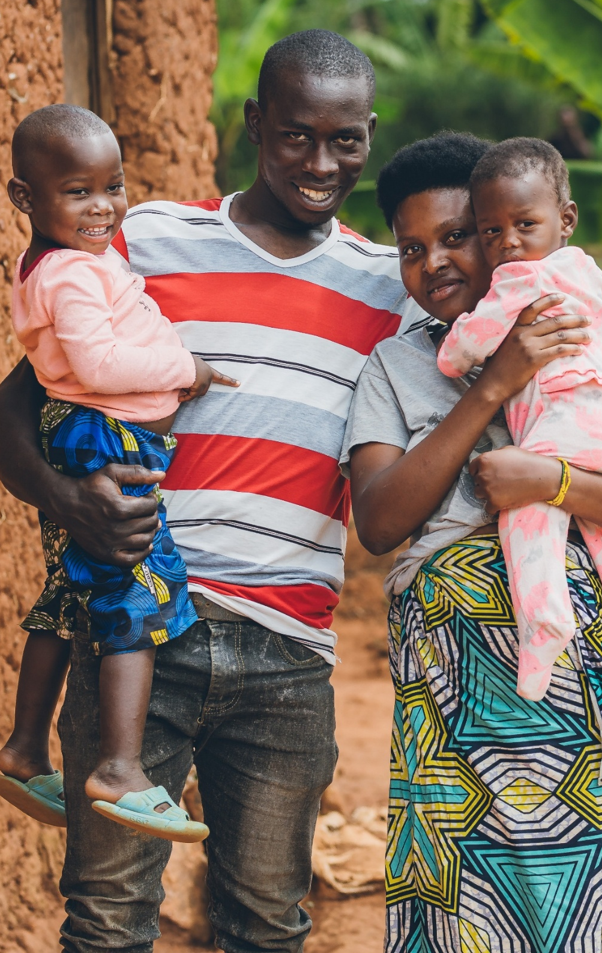
Hoe werkt het dorpsprogramma?
Ouders gaan zelf aan de slag om hun kinderen een stabiele basis te bieden:
Ze leren geld sparen en investeren in een eigen bedrijf. Het geld dat ze hiermee verdienen gaat terug in de spaarpot of naar voedsel, kleding en schoolspullen voor hun kinderen.
Ze volgen trainingen in ouderschap en landbouw.
Daarnaast krijgen hun kinderen al op jonge leeftijd onderwijs door de bouw van peuter/kleuterscholen.

Slide 3
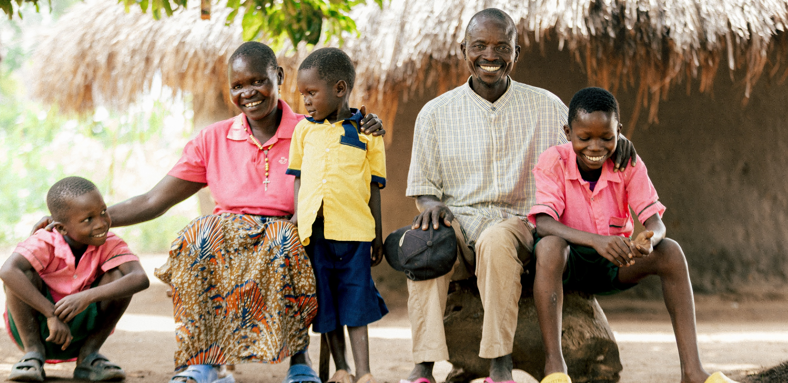
Zo ontstaan sterke en zelfredzame gezinnen

Slide 4
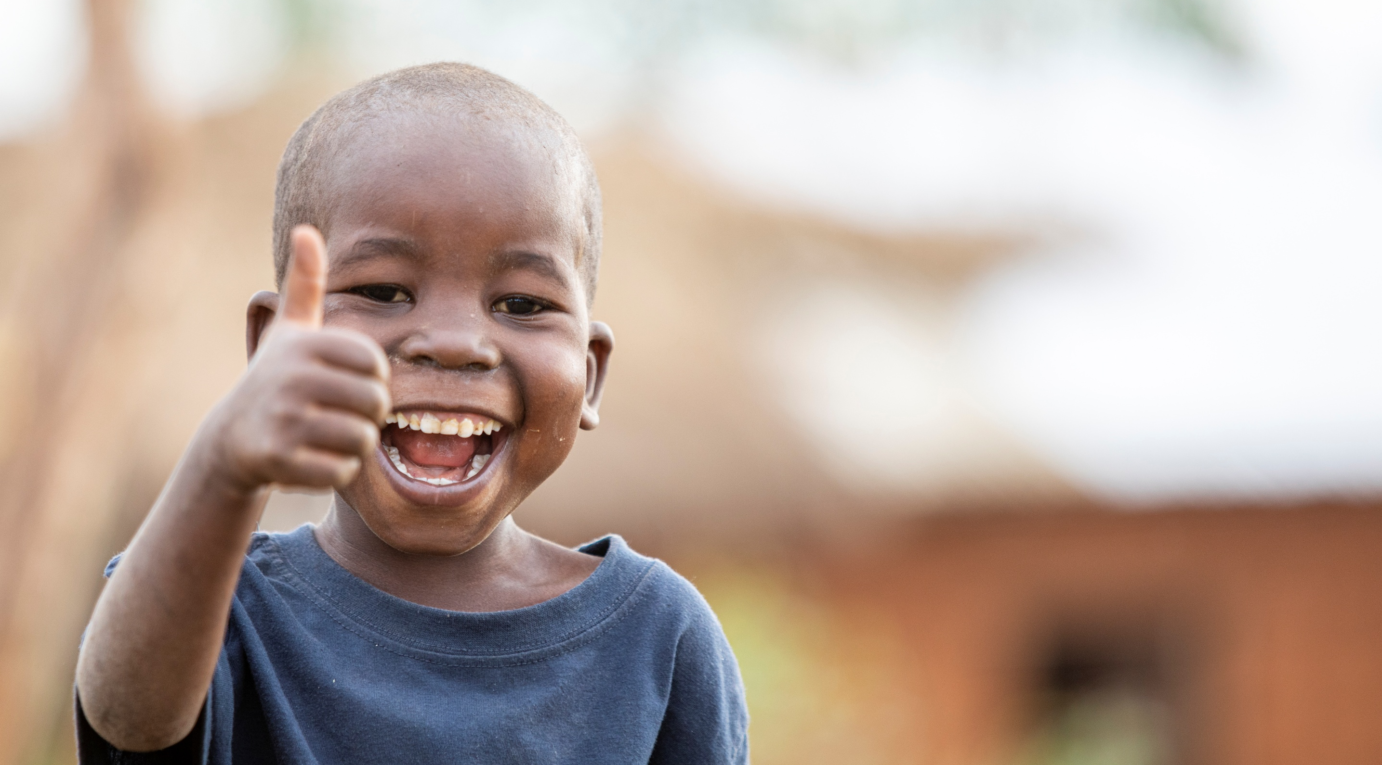
Red een kind uit armoede
Geef voor even. Verander voorgoed
Help je mee?
Geef voor een kansrijk leven voor elk kind

